Slide 2

Modélisation par L-systèmes

Slide 3
1. Présentation L-système théorique
2. lien avec les arbres (présenter que c’est des systèmes récursifs)
X. impression en 3D (tentatives)

Slide 4
Qu’est-ce qu’un alphabet ?

Slide 5
Qu’est-ce qu’un morphisme ?

Slide 6
Qu-est-ce qu’un mot ?

Slide 7
Présentation formelle
Un L-système est un triplet (A, φ,g), avec :
A un alphabet fini
φ un morphisme (application de A* dans A* tq φ(vw)=φ(v) φ(w)
g une graine (mot de A)
L est alors le langage dénnoté par le L-système, à savoir :
L = {φ^n(g), n e N*}

Slide 8
Un exemple de L-système
A = {a,d,g}
φ : A* → A*
a → da
g → ga
d → ga
Graine = {g}

Slide 9
Un exemple de L-système
A = {a,d,g}
φ : A* → A*
a → da
g → ga
d → ga
Graine = {g}
φ(g) = ga

Slide 10
Un exemple de L-système
A = {a,d,g}
φ : A* → A*
a → da
g → ga
d → ga
Graine = {g}
φ²(g) = φ(ga)

Slide 11
Un exemple de L-système
A = {a,d,g}
φ : A* → A*
a → da
g → ga
d → ga
Graine = {g}
φ²(g) = φ(g)φ(a)

Slide 12
Un exemple de L-système
A = {a,d,g}
φ : A* → A*
a → da
g → ga
d → ga
Graine = {g}
φ²(g) = gada

Slide 13
Un exemple de L-système
A = {a,d,g}
φ : A* → A*
a → da
g → ga
d → ga
Graine = {g}
φ³(g) = φ(gada)

Slide 14
Un exemple de L-système
A = {a,d,g}
φ : A* → A*
a → da
g → ga
d → ga
Graine = {g}
φ³(g) = gadagada

Slide 15
Un exemple de L-système
A = {a,d,g}
φ : A* → A*
a → da
g → ga
d → ga
Graine = {g}
φ⁴(g) = gadagadagadagada

Slide 16
Un exemple de L-système
A = {a,d,g}
φ : A* → A*
a → da
g → ga
d → ga
Graine = {g}
φ⁵(g) = gadagadagadagadagadagadagadagada

Slide 17
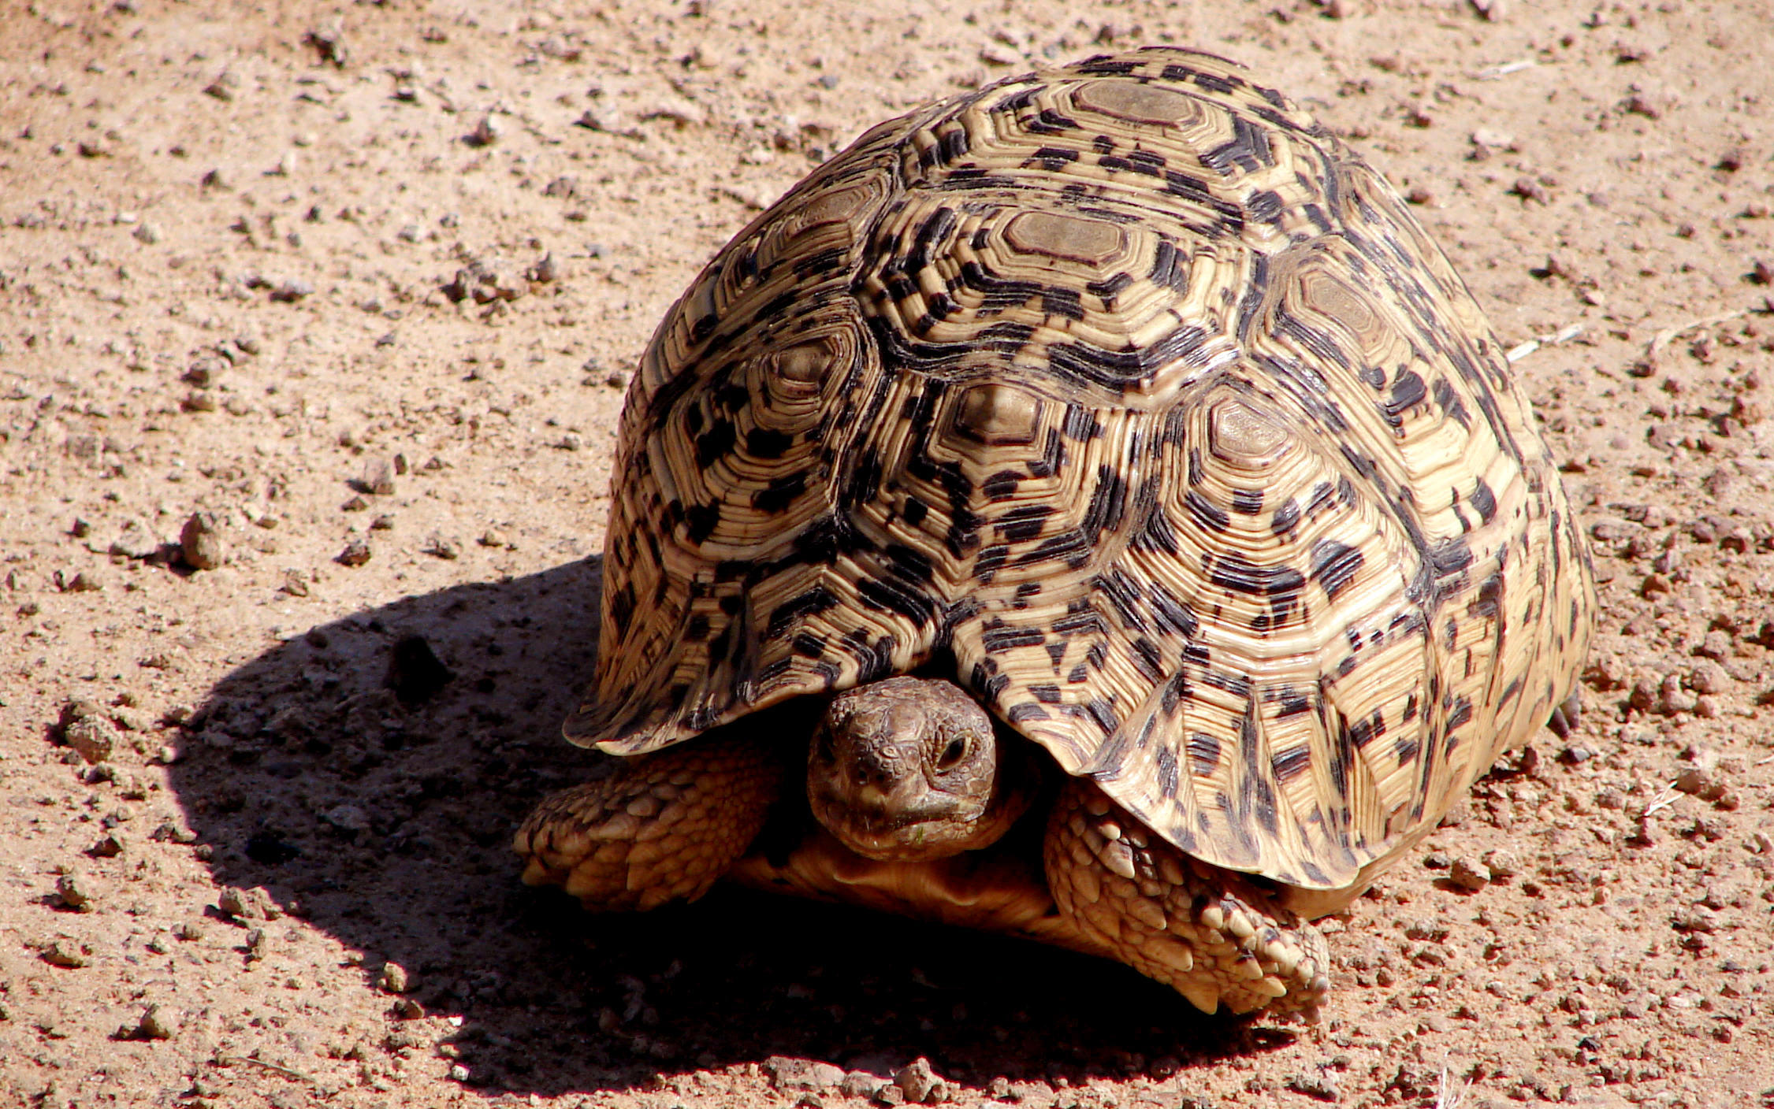
Intérprétation via ‘turtle’

Slide 18
Ici on explique comment une turtle se déplace
Bouts de segments que l’on pourrait tracer sans lever le crayon
5 opérations possibles :
Avancer
Tourner à gauche de x degrés
Tourner à droite de x degrés
Sauvegarder la position
Retourner à la dernière position sauvegardée

Slide 19
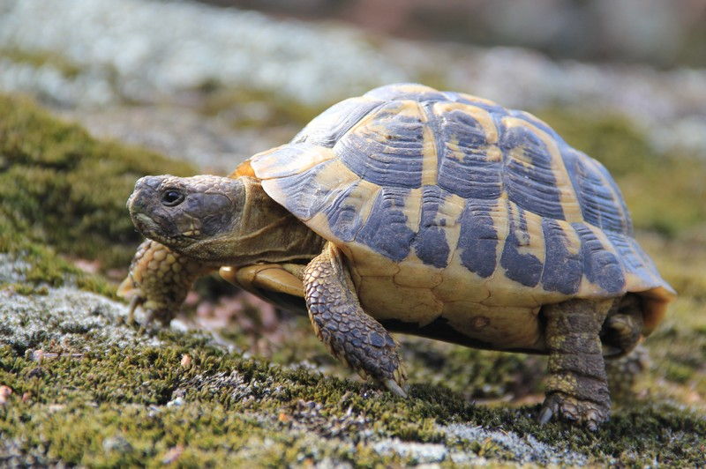

Slide 21
Avancer
ou
Rotation
Retours à la dernière position sauvegardée

Slide 22
dagadagadagadagadagadagadagadaga
Interprétation :
a = avancer
d = tourner à droite de 144°
g = tourner à gauche de 72°

Slide 23
dagadagadagadagadagadagadagadaga
Interprétation :
a = avancer
d = tourner à droite de 144°
g = tourner à gauche de 72°

Slide 24
dagadagadagadagadagadagadagadaga
Interprétation :
a = avancer
d = tourner à droite de 144°
g = tourner à gauche de 72°

Slide 25
dagadagadagadagadagadagadagadaga
Interprétation :
a = avancer
d = tourner à droite de 144°
g = tourner à gauche de 72°

Slide 26
dagadagadagadagadagadagadagadaga
Interprétation :
a = avancer
d = tourner à droite de 144°
g = tourner à gauche de 72°

Slide 27
dagadagadagadagadagadagadagadaga
Interprétation :
a = avancer
d = tourner à droite de 144°
g = tourner à gauche de 72°

Slide 28
dagadagadagadagadagadagadagadaga
Interprétation :
a = avancer
d = tourner à droite de 144°
g = tourner à gauche de 72°

Slide 29
dagadagadagadagadagadagadagadaga
Interprétation :
a = avancer
d = tourner à droite de 144°
g = tourner à gauche de 72°

Slide 30
dagadagadagadagadagadagadagadaga
Interprétation :
a = avancer
d = tourner à droite de 144°
g = tourner à gauche de 72°

Slide 31
dagadagadagadagadagadagadagadaga
Interprétation :
a = avancer
d = tourner à droite de 144°
g = tourner à gauche de 72°

Slide 32
dagadagadagadagadagadagadagadaga
Interprétation :
a = avancer
d = tourner à droite de 144°
g = tourner à gauche de 72°

Slide 33
dagadagadagadagadagadagadagadaga
Interprétation :
a = avancer
d = tourner à droite de 144°
g = tourner à gauche de 72°

Slide 34
dagadagadagadagadagadagadagadaga
Interprétation :
a = avancer
d = tourner à droite de 144°
g = tourner à gauche de 72°

Slide 35
dagadagadagadagadagadagadagadaga
Interprétation :
a = avancer
d = tourner à droite de 144°
g = tourner à gauche de 72°

Slide 36
dagadagadagadagadagadagadagadaga
Interprétation :
a = avancer
d = tourner à droite de 144°
g = tourner à gauche de 72°

Slide 37
dagadagadagadagadagadagadagadaga
Interprétation :
a = avancer
d = tourner à droite de 144°
g = tourner à gauche de 72°

Slide 38
dagadagadagadagadagadagadagadaga
Interprétation :
a = avancer
d = tourner à droite de 144°
g = tourner à gauche de 72°

Slide 39
dagadagadagadagadagadagadagadaga
Interprétation :
a = avancer
d = tourner à droite de 144°
g = tourner à gauche de 72°

Slide 40
dagadagadagadagadagadagadagadaga
Interprétation :
a = avancer
d = tourner à droite de 144°
g = tourner à gauche de 72°

Slide 41
MP
Interprétation :
a = avancer
d = tourner à droite de 144°
g = tourner à gauche de 72°

Slide 42
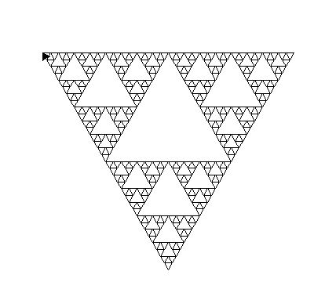
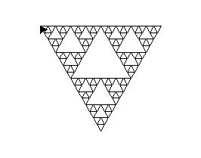
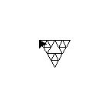
Très utile pour tracer des fractales par exemple
A = {F;G}
constantes = {+;-}
graine = F-G-G
φ(F) = F-G+F+G-F
φ (G) = GG
Interprétation :
F : avancer
G : tourner de 120° vers la gauche
φ²(graine)
φ⁴(graine)
φ⁵(graine)

Slide 43
Le rapport avec les arbres
Les arbres possèdent une structure récursive et autosimilaire

Slide 44
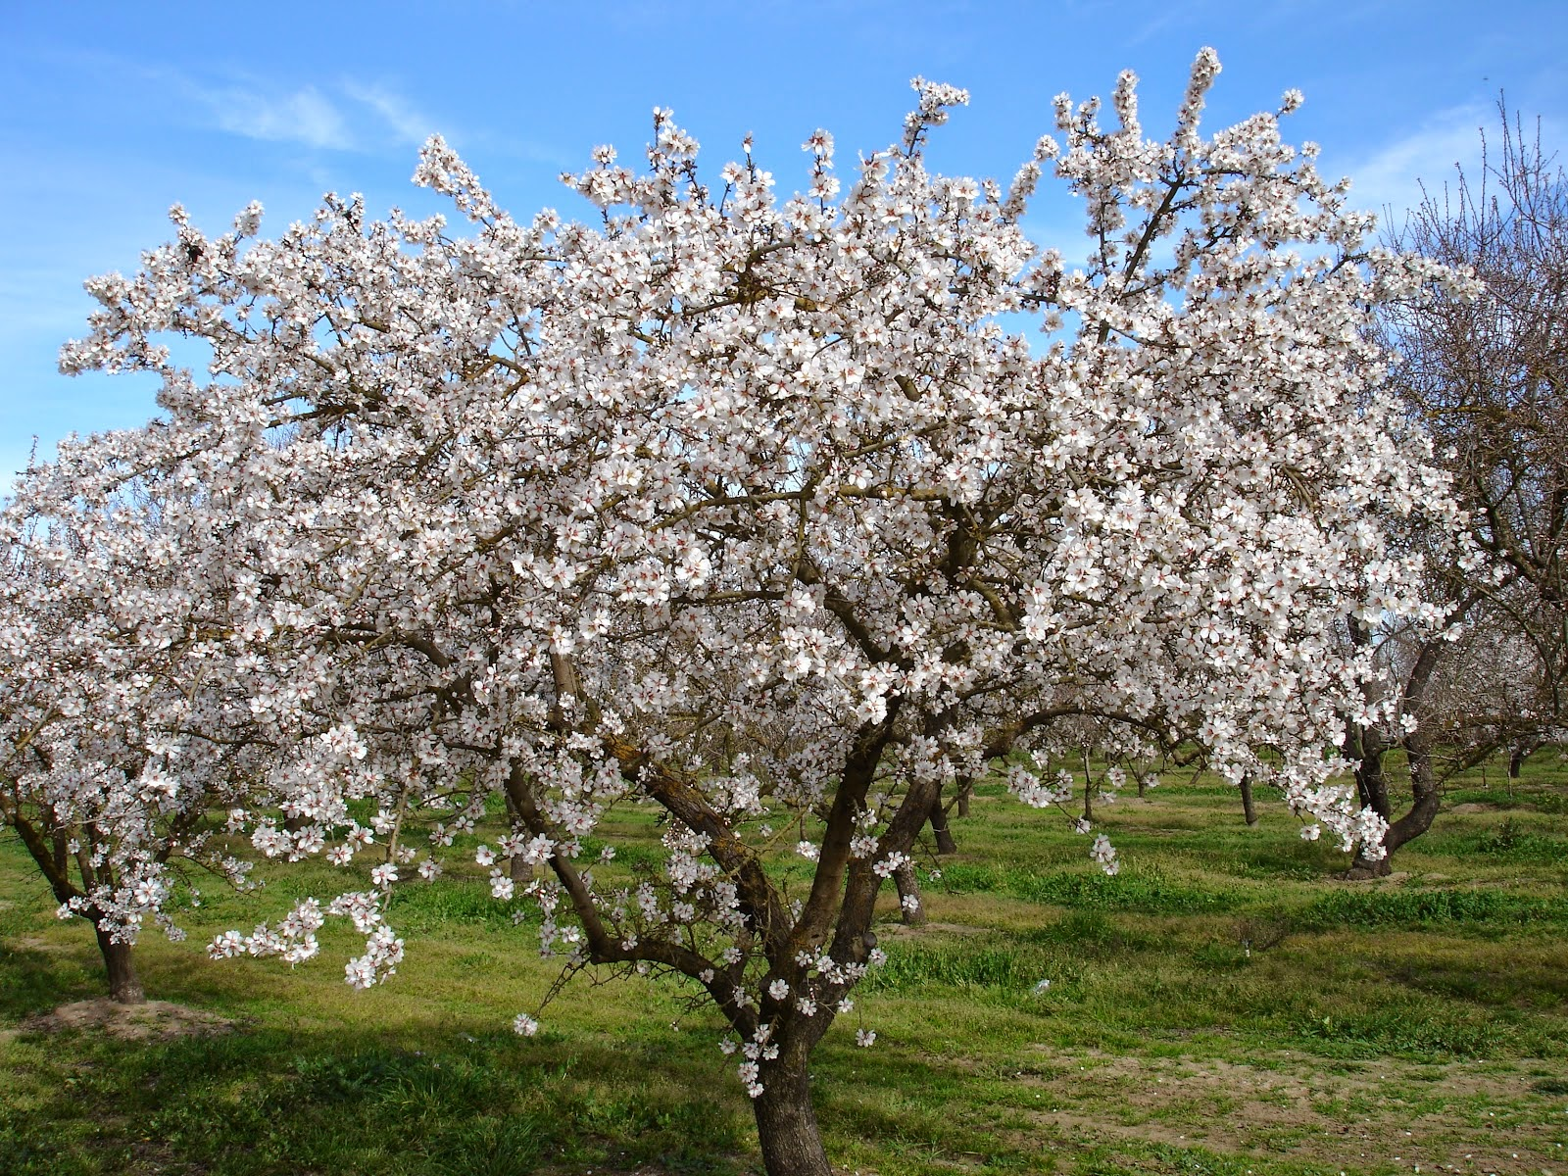

Slide 45
Axe d’odre zéro

Slide 46
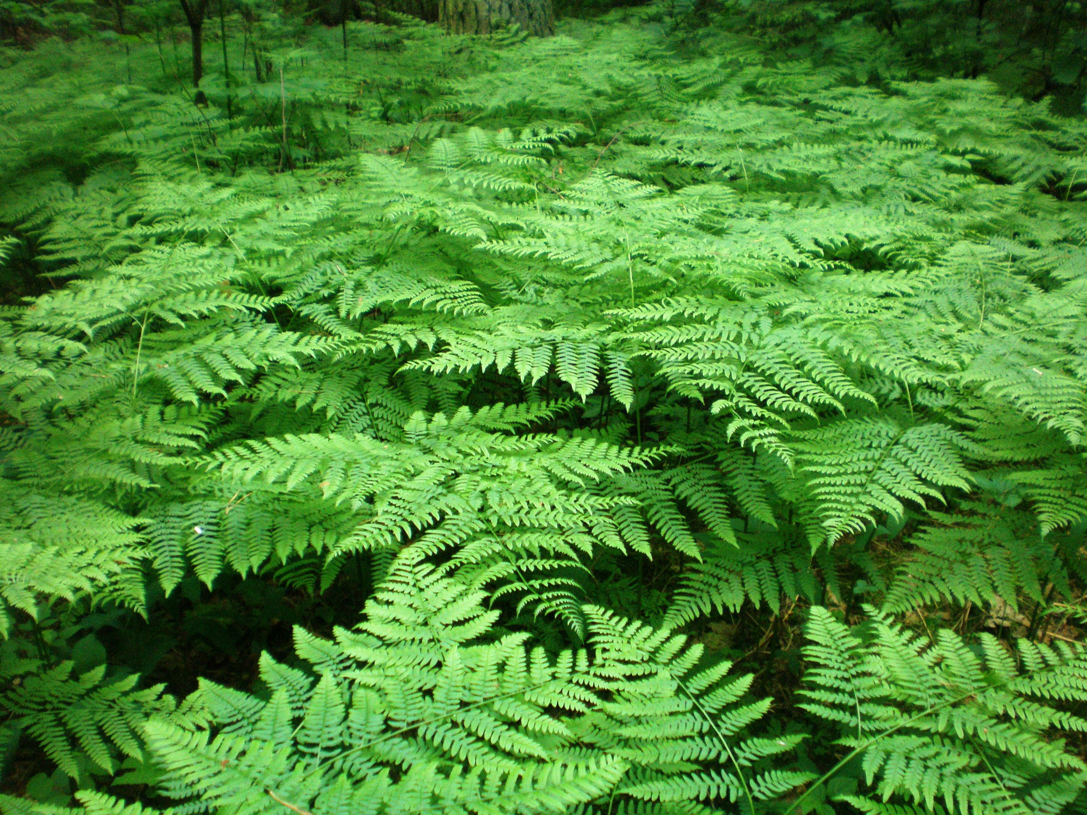

Slide 50
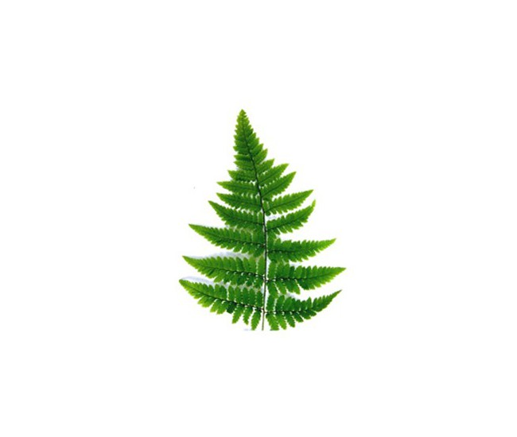

Slide 51
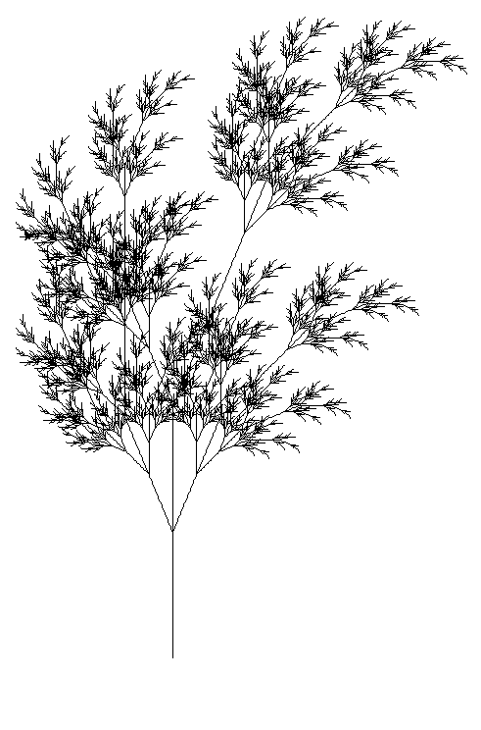
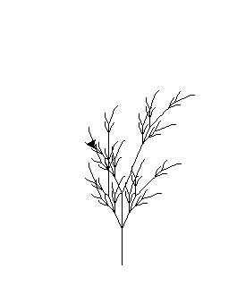
Exemple d’arbre en 2D obtenu
φ⁷(X)
φ⁵(X)
A = {X,F}
Graine = {X}
φ (X) = F[[-X][+X]]F[+FX]-X
φ (F) = FF

Slide 52
On complexifie

Slide 53
Des L-systèmes stochastiques ?

Slide 54
Des L-systèmes ‘context-sensitive’ ?

Slide 55
L-systèmes en 3D (car les arbres sont en 3 dimensions !!!)
Extension de turtle (en 3d)

Slide 56

Utilisation de Blender

Slide 57
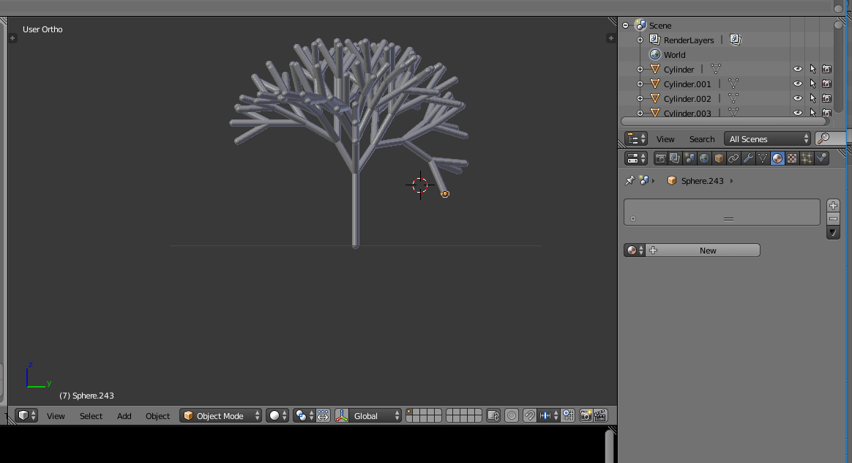

Slide 58

Des essais d’impression 3D
Car à wallon, on a du pognon (un peu)

Slide 59
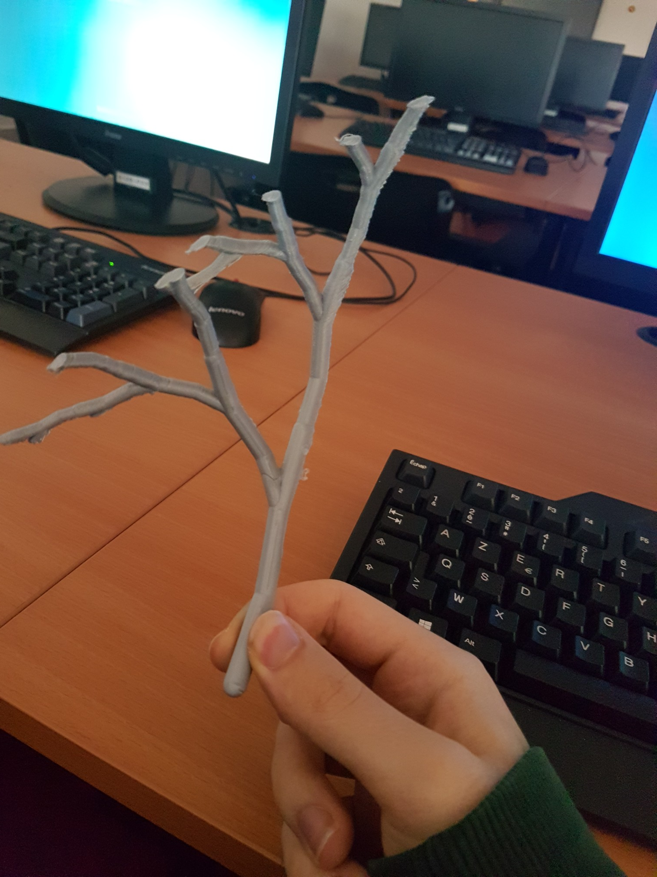
Waaaaaaaaah !!

Slide 60
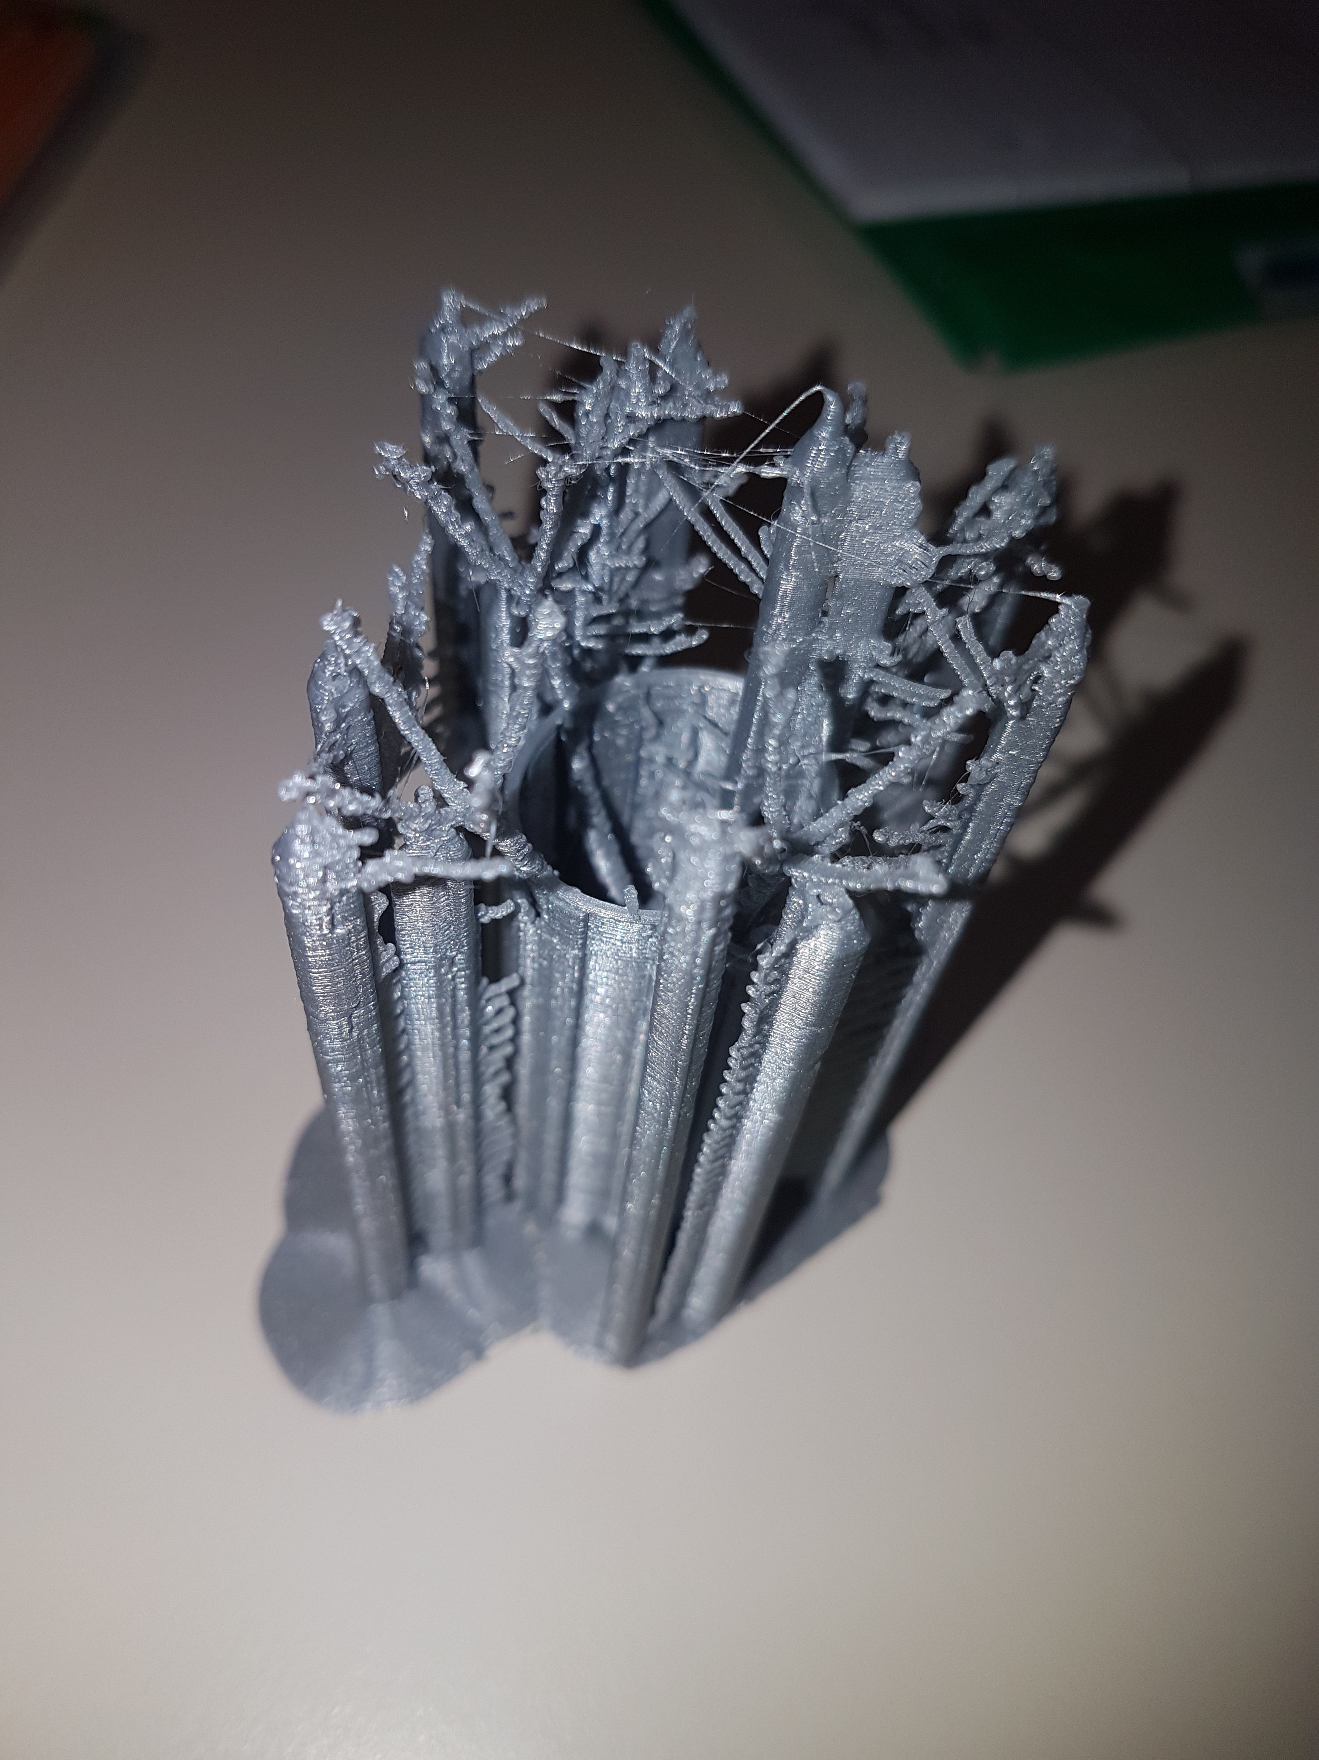
Géantissime !!!!

